Slide 1


软件需求分析原理与实践 (Software Requirements Analysis)
UML基础II：界面原型 (UI Prototyping)
Notes:
大家好，今天我汇报的内容是《UML基础II：界面原型》。 本次主要讲的是如何从UML模型出发，设计出可用、可验证的界面原型。

Slide 2
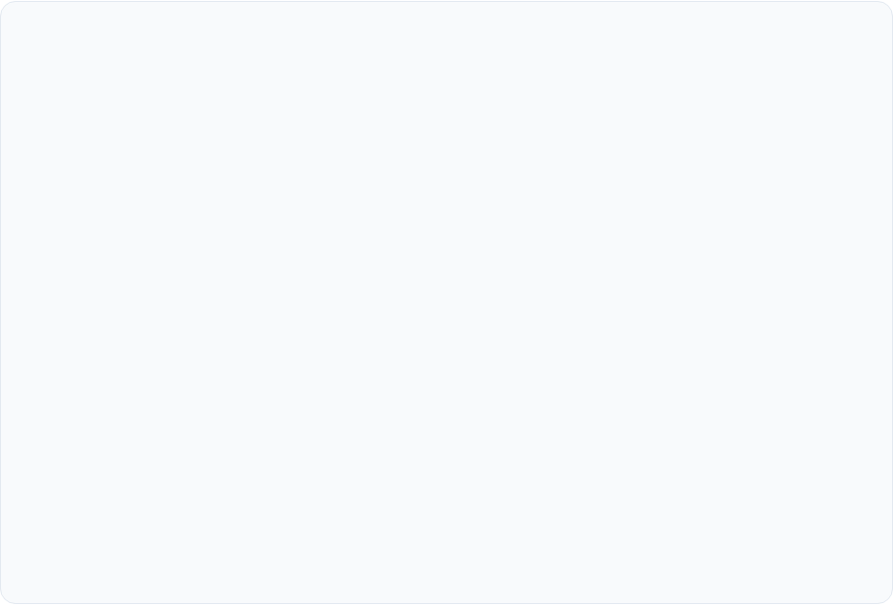
课程目录 (Table of Contents)
01 界面原型：概念与认知 弥合逻辑与认知，保真度模型
02 模型驱动：UML向界面的映射 从用例、类图、状态图到界面生成
03 界面设计的核心原则 视觉排版层级、交互反馈与约束防错
04 需求验证与可用性评估 需求跟踪矩阵 (RTM) 与尼尔森原则
05 设计方法与实战构建 组件化思维、表单拆解与异常状态补全
06 工程交付与技术前沿 响应式适配、标注交付与 AI 辅助生成
Notes:
本次内容主要分为六个部分： 首先介绍界面原型的基本概念，其次讲UML如何驱动界面生成， 然后是界面设计原则、需求验证方法， 接着是设计方法与实战，最后是工程交付和前沿技术。

Slide 3

01. 界面原型：概念与认知
为什么有了严谨的UML，我们还需要画界面原型？
Notes:
很多人会问，既然已经有UML图，为什么还需要界面原型？
原因是： UML虽然严谨，但偏技术化，业务人员很难理解。 而界面原型可以把抽象逻辑转化成“可点击、可感知”的界面。
另外，原型可以在开发前提前发现问题， 修改成本远低于写完代码再改。

Slide 4

承上启下：弥合逻辑与认知的鸿沟
UML的严谨与抽象 UML擅长向“技术人员”精准定义底层逻辑和数据结构，但终端业务用户很难看懂。
原型的具象化翻译 界面原型是需求规格的“可视化执行版”。它将抽象的业务规则转化为用户可点击、可感知的界面实体。
需求工程的黄金组合： 在现代软件工程体系中，“精简的UML图 + 可交互的界面原型” 是需求分析师与开发团队交接最高效的资产标准。
前置风险验证 在编写代码前验证假设。修复原型上的逻辑漏洞，其成本远远低于在代码阶段进行重构。
Notes:
所以，在现代软件工程中， 通常采用“UML + 界面原型”的组合方式。
UML负责表达逻辑， 原型负责表达用户体验， 两者结合才能真正减少沟通成本。

Slide 5
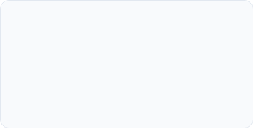
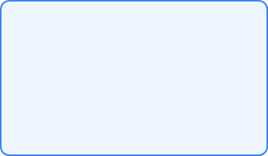
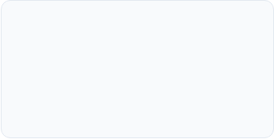



保真度模型 (Fidelity Spectrum)
保真度是指原型与最终产品在视觉、交互和内容上的相似程度。需根据项目阶段灵活选择。
草图 (Sketch)
线框图 (Wireframe)
高保真原型 (High-Fi)
极低保真。纸笔白板，用于需求前期的头脑风暴，关注大方向，随画随弃。
需求分析师的主力工具。低保真黑白灰，聚焦信息架构与核心业务逻辑，排除色彩干扰。
包含真实的色彩、阴影和动效。通常在需求逻辑确定后由UI设计师接手制作。
Notes:
界面原型有不同的“保真度”。
低保真：草图，用于头脑风暴 中保真：线框图，关注结构和逻辑 高保真：接近真实产品，用于交付
在不同阶段要选用不同类型，而不是一开始就追求精美。

Slide 6








随堂测验 1 / 5
知识检验
在需求分析的初期，为了与客户确认系统的“核心业务流程”是否合理，业界最佳实践通常推荐使用哪种形式的原型？
Notes:
这里有一个问题： 在需求初期，应该用哪种原型来验证流程？
大家可以想一下。

Slide 7

随堂测验 1 / 5 - 答案解析
知识检验
在需求分析的初期，为了与客户确认系统的“核心业务流程”是否合理，业界最佳实践通常推荐使用哪种形式的原型？
Notes:
答案是：低保真原型（线框图）。
因为这个阶段重点是流程，而不是视觉效果。

Slide 8
02. 模型驱动：UML向界面的映射
界面不是凭空想象的，它是由底层UML模型推导而来的
Notes:
接下来进入第二部分：模型驱动。
这里有一个非常重要的思想—— 界面不是设计师拍脑袋画出来的，而是从UML模型“推导”出来的。
也就是说： 👉 先有模型，再有界面
如果没有模型支撑，界面很容易出现：
功能缺失
字段不完整
或者逻辑错误
所以在规范的软件工程中， UI其实是“业务模型的可视化结果”。

Slide 9
理论机制：基础UML元素如何转化为界面？
用例图 (Use Case) -> 决定导航与边界 不同的 Actor（参与者）对应不同的登录门户或权限菜单；每一个核心 Use Case 必须对应至少一个操作页面。
模型元素 (UML) | 界面控件 (UI Components)
类属性：String Name | 单行文本输入框 (Input)
类属性：Date DOB | 日期选择器 (DatePicker)
关联关系：1对多 (1:N) | 主从视图 / 树形列表 (Tree)
类方法：deleteUser() | 列表末尾的“删除”操作按钮
类图 (Class Diagram) -> 决定表单与列表 类的属性（Attributes）映射为表单的输入框和数据表格的列名。类的方法（Operations）映射为页面上的操作按钮。
活动图 (Activity Diagram) -> 决定页面流转 活动图的分支和控制流，直接指导了向导页面（Wizard）的先后顺序和条件跳转逻辑。
Notes:
三种核心映射关系：
用例图 → 页面入口和权限 类图 → 表单和数据结构 活动图 → 页面流程
也就是说：界面是“模型的可视化”。

Slide 10




应用剖析：类图到数据管理列表
基于类图的映射理论，我们可以推导出一个标准的“数据管理列表”页面结构：
User Management List
顶部：查询检索区 对应对类集合的高频检索需求。
ID | Name (Attr) | Email (Attr) | Actions (Methods)
1 | Alice | alice@test.com | Edit | Delete
2 | Bob | bob@test.com | Edit | Delete
主体：数据展示区 (Table) 表头列名直接源于类图定义的属性 (Attributes)。
末尾：方法操作区 (Actions) 对应针对该对象实例化的操作方法（如编辑、删除）。
Notes:
这里是一个典型的“用户管理列表页”。
可以看到： 表格的每一列，其实都来自类图中的属性 而“编辑、删除”按钮，来自类的方法
所以一个后台管理系统，本质就是： 👉 类图 + 表格展示 + 操作按钮
这也是为什么很多后台系统长得都很像。

Slide 11







随堂测验 2 / 5
知识检验
在利用UML模型指导原型设计时，如果你需要确定一个“商品发布表单”上应该放置哪些输入框（如：商品名称、价格、库存数量），你最应该查阅哪一种UML图表？
Notes:
这里有个问题大家可以想一下：
如果我要设计一个“商品发布表单”， 需要有哪些输入框，比如名称、价格、库存，
👉 应该参考哪种UML图？

Slide 12


随堂测验 2 / 5 - 答案解析
知识检验
在利用UML模型指导原型设计时，如果你需要确定一个“商品发布表单”上应该放置哪些输入框（如：商品名称、价格、库存数量），你最应该查阅哪一种UML图表？
Notes:
答案是：类图。
因为所有字段，本质上都是“类的属性”。
所以如果类图没定义“价格”， UI里就不应该出现这个输入框。
👉 这就是“模型驱动”的严谨性。

Slide 13
进阶映射：顺序图 (Sequence) 与异步交互
顺序图揭示了前端与后端的生命线（Lifeline）和消息传递。在等待后端响应的“时间差”内，UI原型不能毫无作为。
异步等待 (Asynchronous Load)： 发送请求后等待返回的间隙，UI必须设计“加载动画(Spinners)”或“进度条”，防止用户重复点击。
骨架屏 (Skeleton Screens)： 对于加载时间较长的数据流，使用骨架屏占位，缓解用户的等待焦虑。
Notes:
前面讲的是“静态结构”， 现在来看“动态交互”。
顺序图描述的是： 👉 前端和后端之间是怎么通信的
比如： 用户点击按钮 → 发送请求 → 后端处理 → 返回结果
这个过程中会有“时间差”， 而UI必须处理这个时间差。

Slide 14
03. 界面设计的核心原则
基于认知心理学与可用性工程的基础规范
Notes:
接下来进入第三部分：界面设计原则。
这些原则不是拍脑袋想的， 而是来自心理学和可用性研究。

Slide 15

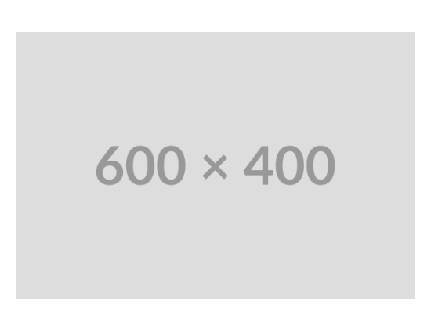
设计规范：视觉层级与信息架构
界面的排版必须符合用户的自然认知规律，不要挑战用户的潜意识习惯。
阅读动线 (F型与Z型)： 人眼在屏幕上的扫描轨迹通常是从左到右、从上到下。因此，Logo放左上，最重要的核心操作（如“提交/保存”）置于右下或视觉流的终点。
格式塔：亲密性原则 (Proximity)： 逻辑上相关的元素必须在物理空间上靠近。比如，输入框和它专属的错误提示文字应该紧贴在一起，模块之间用留白隔开。
Notes:
界面设计必须符合人的阅读习惯。
大多数人浏览页面是： 👉 从左到右，从上到下
所以：
Logo放左上角
重要按钮放视觉终点
另外还有一个原则叫“亲密性”： 👉 相关的东西要放在一起
比如：输入框和错误提示一定要靠近。

Slide 16
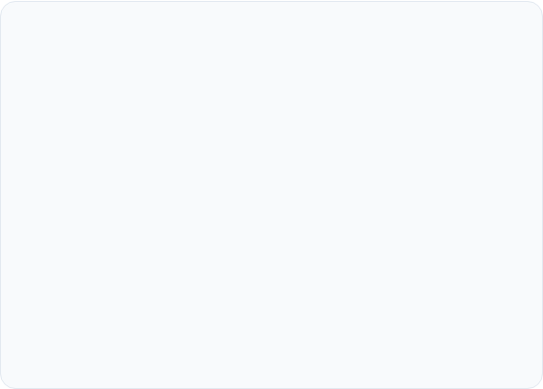
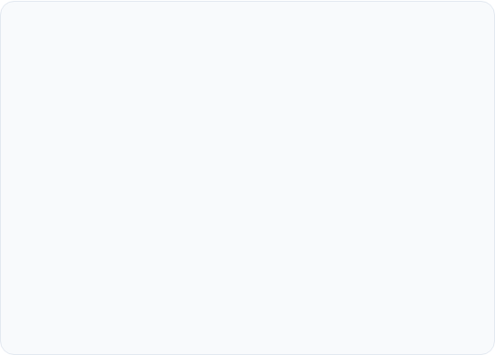




设计规范：交互反馈与防错约束
系统即时反馈 (Feedback)
防错与约束 (Constraints)
每一次用户操作都必须有明确响应。 在原型中的体现： 点击保存后，必须设计一个“Toast提示：保存成功”。如果缺少反馈，用户会误以为系统卡死而反复点击产生脏数据。
最好的报错设计是“从源头上不让错误发生”。 在原型中的体现： 在必填项未填完之前，底部的“提交”按钮应设置为置灰不可点击状态 (Disabled)，避免提交后才抛出大量报错。
Notes:
系统必须给用户“及时反馈”。
举个例子： 点击保存之后，如果没有任何提示，
用户会觉得： 👉 “我点了吗？成功了吗？”
所以必须设计提示，比如： “保存成功”。

Slide 17




随堂测验 3 / 5
知识检验
在设计转账原型的页面时，设计师在“确认转账”后，专门画了一个带有绿色对号的“转账成功，金额已扣除”的提示页面。这体现了哪项核心的界面交互原则？
Notes:
转账成功后出现一个提示页面， 这体现了什么原则？

Slide 18

随堂测验 3 / 5 - 答案解析
知识检验
在设计转账原型的页面时，设计师在“确认转账”后，专门画了一个带有绿色对号的“转账成功，金额已扣除”的提示页面。这体现了哪项核心的界面交互原则？
Notes:
答案是：系统反馈原则。
本质就是让用户明确知道：操作已完成

Slide 19
04. 需求验证与可用性评估
如何科学地证明你画的原型是“正确”且“好用”的？
Notes:
接下来一个关键问题：
👉 怎么证明你画的原型是“对的”？
不能靠感觉，必须有方法

Slide 20
理论验证：需求跟踪矩阵 (RTM)
业务用例 ID | 用例名称 / 核心功能 | 原型页面 ID (Screen)
UC-01 | 用户手机号注册 | UI-Login-01 (注册表单页)
UC-02 | 忘记密码重置 | UI-Login-03 (找回密码弹窗)
UC-05 | 将商品加入购物车 | UI-Item-Detail (商品详情页)
双向追溯建立闭环 在软件工程中，必须证明“每一个业务用例(Use Case)都在原型中得到了落实”，且“原型上的每一个按钮都不是设计师凭空捏造的”。
防止需求蔓延 (Scope Creep) 如果UI原型上出现了一个炫酷的“社区分享”功能，但在需求规格说明书或用例图中找不到对应来源，这就属于过度设计（镀金），应当被审查移除。
Notes:
这个方法叫：需求跟踪矩阵（RTM）。
它做两件事： 1️⃣ 每个需求必须有对应页面 2️⃣ 每个页面必须有需求来源
否则就说明设计有问题。

Slide 21
质量评估：尼尔森十大可用性原则 (摘录)
雅各布·尼尔森（Jakob Nielsen）提出的启发式评估（Heuristic Evaluation）原则，是审阅和优化界面原型的黄金准则：
状态可见原则 (Visibility of system status) 系统应始终让用户了解当前发生了什么。例如：上传大文件时，原型必须包含明确的进度条 (如: 50%)，而不能只是一个转圈盲盒。
撤销与重做原则 (User control and freedom) 用户经常误触，原型中必须设计“紧急出口”。例如：删除重要数据后提供“撤销(Undo)”选项，或在关键操作前提供二次确认弹窗。
一致性与标准原则 (Consistency and standards) 避免让用户猜测不同的词语、情况或行为是否意味着同一件事。整个系统的“取消”按钮位置和颜色必须保持高度一致。
Notes:
这里介绍几个经典原则：
状态可见：必须告诉用户发生了什么
用户可控：可以撤销操作
一致性：同样的按钮要一致
这些是评估UI好坏的标准。

Slide 22
05. 设计方法与实战构建
从理论落地到实际界面的构建策略与陷阱防范
Notes:
进入第五部分：设计方法
这一部分解决： 👉 “怎么画原型更高效、更专业”
核心思想： 👉 不要从0开始画

Slide 23
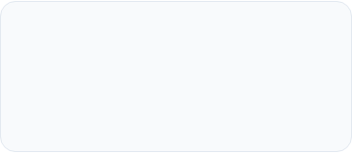
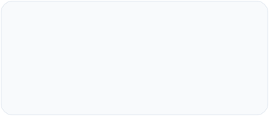
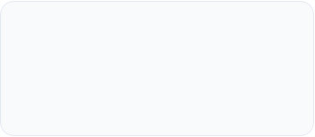
构建策略：组件化设计思维
现代原型设计摒弃了“从零画线框”的低效模式。“组件化 (Component-based)” 是提升规范性和画图效率的核心武器。
导航与布局类组件
数据录入类组件
数据展示类组件
标签页 (Tabs)、面包屑 (Breadcrumb)、分页器 (Pagination)、抽屉/模态弹窗 (Modal)
单行输入框 (Input)、下拉选择器 (Select)、单选/复选框 (Radio/Checkbox)、日期选择器 (DatePicker)
数据表格 (Table)、树形控件 (Tree)、信息卡片 (Card)、折叠面板 (Collapse)
Notes:
这一页非常关键（工程思维）。
现代UI设计是： 👉 “拼组件”，不是“画界面”
三大类组件：
1️⃣ 布局类
Tabs、分页、弹窗
2️⃣ 输入类
Input、Select、Checkbox
3️⃣ 展示类
Table、Card、Tree
👉 好处：
提高效率
保持统一
易于开发对接

Slide 24





实战剖析：表单录入页的细节
必填项警示： 必须使用红色星号（*）明确标注必填属性，降低用户提交时的试错成本。
Item Name *
Category *
选择合适的组件： 属性的数据类型决定UI组件选择。如类别选择应当使用下拉框（Select），而非让用户自行拼写文本产生脏数据。
Please select...
操作主次分明： 底部的按钮区，主操作（如“Submit”）需使用实心品牌色，次级操作（如“Cancel”）使用线框或灰色弱化。
Notes:
这一页是实战细节
重点讲3点：
1️⃣ 必填标识
必须用 * 标出
2️⃣ 控件匹配数据类型
类别 → 下拉框
日期 → 日期选择器
3️⃣ 主次操作区分
Submit → 强调色
Cancel → 弱化
👉 本质： 降低用户认知负担

Slide 25








随堂测验 4 / 5
知识检验
在工程实践中，为了证明“原型设计并没有偏离客户最初签订的需求规格说明”，且没有主观臆断地添加无关功能，需求团队最常采用的管理工具或方法是？
Notes:
这一题的核心还是： 👉 如何证明设计没有偏离需求
答案就是： 👉 需求跟踪矩阵（RTM）
你可以补一句总结： 👉 RTM是“防止乱设计”的工具

Slide 26

随堂测验 4 / 5 - 答案解析
知识检验
在工程实践中，为了证明“原型设计并没有偏离客户最初签订的需求规格说明”，且没有主观臆断地添加无关功能，需求团队最常采用的管理工具或方法是？

Slide 27
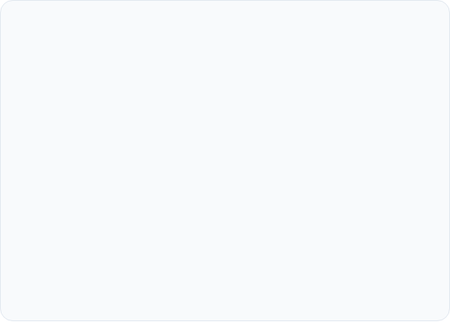
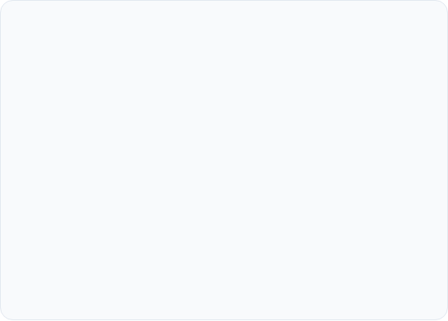




关键细节防坑：补全被遗忘的交互状态
新手设计原型往往只画一帆风顺的“理想主路径”（Happy Path）。严谨的需求设计必须覆盖以下异常或边缘状态：
空白状态 (Empty State)
异常状态 (Error State)
当系统没有数据（如新用户首次进入列表，或搜索无结果）时显示什么？ 对策： 需设计专门的引导页，配以文字“暂无数据”，并提供一个明显的“立即新建”导向按钮。
网络超时或表单格式校验失败时如何反馈？ 对策： 在原型中必须体现出全局错误提示框（Toast），或在发生错误的具体输入框下方使用红色警示文字进行精准定位。
Notes:
这一页其实讲的是一个非常容易被忽略，但非常重要的问题——异常状态设计。
很多新手在画原型的时候，只会画一种情况，就是所谓的“理想路径”，也就是一切都顺利的情况，比如用户正常输入、正常提交、正常返回结果。
但是在真实系统中，这种情况其实只是少数。更多时候，会遇到各种边界情况。
比如，第一个就是“空状态”。当系统没有数据的时候，比如一个新用户刚进入系统，或者搜索没有结果，这个页面应该显示什么？如果你什么都不设计，用户就会看到一片空白，会非常困惑。
所以我们需要明确设计，比如显示“暂无数据”，同时给一个引导按钮，比如“立即创建”。
第二个是“错误状态”。比如网络超时、表单校验失败，这时候系统必须明确告诉用户哪里出问题了，而且要尽量做到精准提示，比如直接在出错的输入框下面显示红色提示，而不是弹一个模糊的错误。
所以这一页你可以总结一句话：
👉 一个专业的原型，不只是画“顺利情况”，而是要覆盖“所有可能情况”。

Slide 28
06. 工程交付与技术前沿
原型画完之后做什么？探索现代需求工程的最后一公里
Notes:
接下来进入第六部分：工程交付。
这一页其实是在回答一个问题：
👉 原型画完之后，接下来做什么？
很多人会误以为，原型画完就结束了，但其实不是。
原型本质上只是一个“中间产物”，它的真正目标，是服务开发。
也就是说，我们最终是要把这个原型交给前端工程师，让他们把它变成真正的系统界面。
所以问题就来了：
👉 开发人员到底需要什么？
答案并不是一张“好看的图”，而是可以直接用于实现的“规范”。

Slide 29

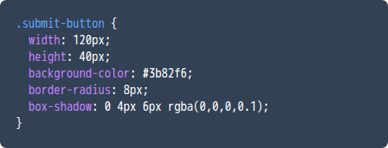
协作终点：设计交付 (Design Handoff)
原型并非最终代码 前端开发工程师不能直接把一张图片贴到代码里。他们需要精确的尺寸、色号、间距（Margin/Padding）和切图资源。
设计标注 (Redlining) 现代工具（如 Figma, Zeplin, 蓝湖）提供了自动标注功能。开发人员点击原型上的按钮，可以直接复制其对应的 CSS 代码属性。
Notes:
这一页讲的是设计交付的具体方式。
前端开发在实现界面的时候，需要的其实是非常精确的信息，比如：
每个元素的尺寸是多少
颜色的具体数值
间距是多少
用什么字体
如果你只是给他一张图片，他是没法准确还原的。
所以现在行业里会用一些工具，比如：
Figma
Zeplin
这些工具的作用，就是把设计稿变成“可查看、可复制参数”的形式。
开发人员可以直接点击按钮，查看对应的CSS属性，甚至直接复制代码。
所以这一页你可以强调：
👉 设计交付的核心，不是“给图”，而是“给规范”。

Slide 30

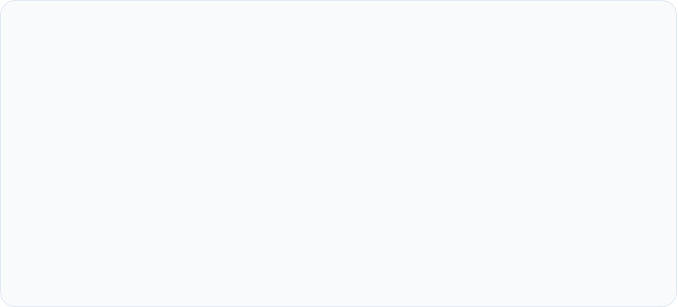



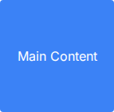
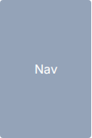
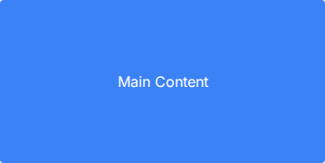
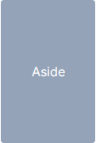

终端适配：响应式设计思考 (Responsive)
当一个基于 Web 的应用需要同时支持 PC 宽屏和手机窄屏时，原型设计必须考虑**断点 (Breakpoints)** 和布局的折叠转换。
Mobile (移动端单列流式)
Desktop (PC端多列布局)
Notes:
这一页讲的是一个非常现实的问题：多终端适配。
现在的系统，往往既要在PC上用，也要在手机上用。
但是PC和手机的屏幕差别是非常大的。
比如：
PC可以多列布局
手机只能单列
所以在设计原型的时候，就必须提前考虑：
👉 不同屏幕下，布局怎么变化？
这里就引出了一个概念，叫做“断点”，也就是在什么屏幕宽度下切换布局。
比如：
宽屏 → 多列
窄屏 → 单列
这一页你可以总结为：
👉 现代UI设计，必须具备“跨设备适配”的能力。

Slide 31
主流原型设计工具谱系
工具名称 | 核心特性与应用场景 | 学习曲线
Figma | 当前行业绝对主流。基于云端的矢量设计与多人实时协作平台。支持强大的组件库和研发交付（Handoff）。 | 中等
Axure RP | 老牌专业工具。具备极强的动态交互逻辑编辑能力（支持变量与条件判断），适合极其复杂的企业级后台业务重推理。 | 较高
墨刀 / 摹客 | 国产轻量级工具。内置丰富的移动端组件，通过简单的拖拽连线能快速生成App跳转交互，适合敏捷表达。 | 平缓
Balsamiq | 手绘草图风格。强制低保真，迫使团队在概念探索期仅关注功能结构而非过度关注视觉细节。 | 极低
Notes:
现在常见的原型工具有几种：
比如Figma，它是目前行业里最主流的工具，支持多人协作，而且可以直接用于设计交付。
Axure更偏向复杂业务，它可以做比较复杂的交互逻辑，比如条件判断、变量这些。
像墨刀、摹客这些工具，更偏轻量，适合快速画原型，尤其是移动端。
还有Balsamiq，它是专门做低保真的，看起来像手绘，目的是让大家在早期只关注结构，而不是视觉。
这一页你可以总结一句：
👉 工具很多，但核心不是工具，而是设计方法。

Slide 32
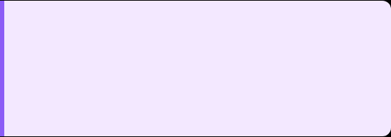
前沿拓展：AI 辅助界面生成 (Generative UI)
从自然语言到界面 (Text-to-UI) 新一代 AI 工具（如 v0.dev, UIzard, Galileo AI）允许需求分析师直接输入“生成一个带搜索和过滤的电商订单列表”，即可在几秒内获得高保真原型甚至前端代码。
Prompt 驱动的原型生成示例： "基于我提供的 UML 类图（包含 User, Order, Payment），生成一个响应式的后台管理仪表盘原型，采用 Tailwind CSS 规范，需要包含骨架屏加载状态和数据为空的提示插画。"
需求工程师的角色转变 画图的“技法”将不再是壁垒。未来的核心竞争力在于**“定义精准的业务模型（UML）、编写严谨的 Prompt、以及基于可用性原则对 AI 生成结果进行审计和修正”**。
Notes:
现在已经出现了一类新的工具，可以直接通过自然语言生成界面。
比如你输入一句话：
“生成一个带搜索和筛选功能的订单管理页面”
系统就可以自动帮你生成一个原型，甚至连前端代码都能给出来。
这其实意味着一件事情：
👉 画界面这件事，本身正在被自动化。
那未来需求工程师的核心能力是什么？
不是画图，而是：
能不能把业务模型定义清楚（比如UML）
能不能写出准确的描述（Prompt）
能不能评估生成结果是否合理
所以这一页可以作为一个升华点：
👉 技术在变，但“建模能力”和“判断能力”更重要。

Slide 33




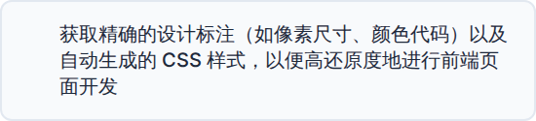

随堂测验 5 / 5
知识检验
在现代“设计交付 (Design Handoff)”流程中，原型设计完成后，开发工程师通常借助 Figma 或 Zeplin 等工具的核心目的是什么？
Notes:
在设计交付阶段，为什么要用Figma这些工具？
答案其实已经讲过了：
👉 不是为了“展示”，而是为了“开发实现”。
也就是说，开发人员用这些工具，是为了获取：
尺寸
颜色
样式
代码
所以你可以简单总结一句：
👉 设计工具的核心价值，是提高开发效率。

Slide 34
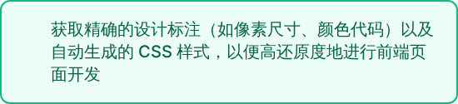
随堂测验 5 / 5 - 答案解析
知识检验
在现代“设计交付 (Design Handoff)”流程中，原型设计完成后，开发工程师通常借助 Figma 或 Zeplin 等工具的核心目的是什么？

Slide 35
07. 课程总结与 Q&A
融会贯通，构建需求工程的知识闭环
Notes:
这一页开始进入总结。

Slide 36
本讲核心回顾 (1/2)：理论与映射
原型并非凭空创造，而是业务逻辑的具象化容器。
原型的定位： 它是需求规格的可视化语言，用于消除歧义、前置风险测试并指导开发交付。
保真度抉择： 需求探索期坚守“低保真线框图”以聚焦逻辑；交付验收期采用“高保真原型”以规范视觉。
UML 模型驱动映射：
用例图 划定权限边界与核心操作入口。
类图 提供表单字段与数据列表的属性支撑。
状态机图/顺序图 指导界面交互状态（禁用、高亮、骨架屏加载）的动态演变。
Notes:
首先，我们讲了一个非常核心的观点：
👉 原型不是凭空画出来的，而是来源于业务逻辑。
也就是说：
UML负责描述逻辑
原型负责呈现界面
另外，我们也讲了“保真度”的概念：
在不同阶段，要选择不同类型的原型，而不是一开始就追求精美。
这一页你可以用“三句话总结”：
👉 原型是需求的可视化表达 👉 UML是原型的基础 👉 保真度要分阶段选择

Slide 37
本讲核心回顾 (2/2)：规范与工程化
可用性原则底线： 遵循用户的视觉动线（F/Z型）、亲密性原则；必须提供即时的系统反馈，并建立防呆约束以防止错误发生。
验证与溯源： 运用需求跟踪矩阵 (RTM) 确保每一个UI元素都有业务凭据，防止需求蔓延（镀金）。
组件化与工程交付： 依赖标准组件库提升设计效率与一致性；通过自动化的设计标注平台实现向前端开发的高质量交付。
拥抱 AI 趋势： 随着生成式 UI 的普及，需求分析师的核心价值将全面转向“业务建模能力”与“可用性评估能力”。
Notes:
这一页是更偏实践的总结。
我们讲了几个非常重要的点：
首先是设计原则，比如视觉动线、亲密性原则，这些都是为了让用户更容易理解界面。
然后是交互设计，比如反馈机制和防错机制，这些是为了提升用户体验。
再就是需求验证，比如RTM，用来确保设计没有偏离需求。
最后是工程化，比如组件化设计和设计交付，这些是为了让设计真正落地。
所以这一页可以总结为：
👉 好的原型设计，不只是“画得好看”，而是“逻辑正确、可验证、可落地”。

Slide 38
参考文献
[1]吕云翔,杨婧玥.UI交互设计与开发实战[M].机械工业出版社:202003:236.
[2] 李红，陈明。基于 UML 模型的用户界面自动生成方法研究 [J]. 计算机工程与应用，2008，44 (15)：89-92.
[3] 王健，张晨曦。面向需求工程的界面原型保真度模型研究 [J]. 计算机科学，2012，39 (S2)：345-347.
[4] 刘敏，刘嘉欣。需求跟踪矩阵在软件原型验证中的应用 [J]. 计算机工程与设计，2015，36 (7)：1866-1871.
[5] 陈明，李娟. UML 状态机图驱动的界面交互状态建模方法 [J]. 小型微型计算机系统，2017，38 (3)：481-485.

Slide 39
姓名 | 分工 | 分数
林立 | ppt优化 | 93
林永翔 | ppt制作 | 96
罗树敏 | ppt制作 | 94
李烨斌 | ppt制作 | 95
李子骏 | ppt优化 | 92

Slide 40
Q & A
感谢大家的聆听！
欢迎就基于UML的原型映射、设计规范或相关工具技术进行探讨。

